Slide 1
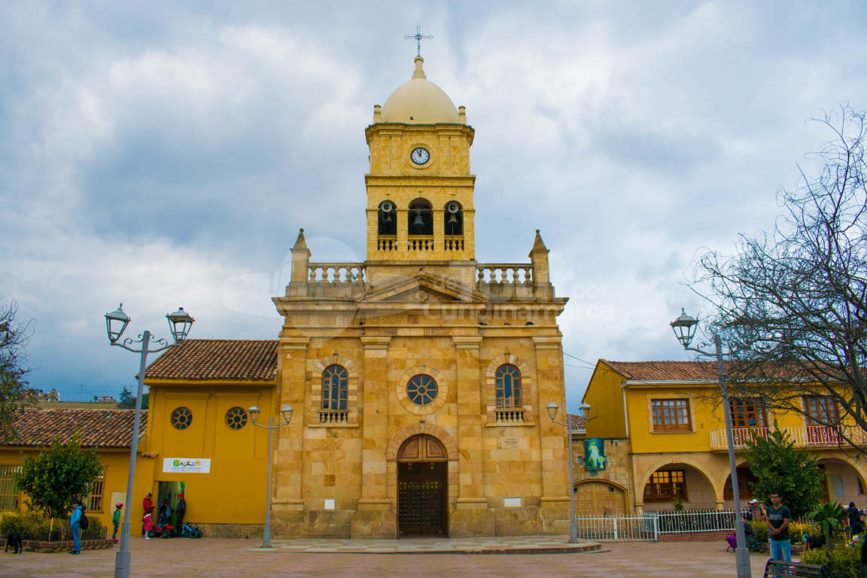

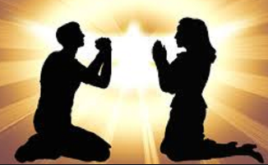

El Taller de la Familia
Para construir el hogar
Tema #10
Le espiritualidad conyugal no es simplemente rezar juntos, sino la manera específica de vivir el seguimiento a Jesús desde la realidad del matrimonio. Transciende más allá de sus promesas bautismales y les ayuda a vivir la fe en pareja, en profundidad y a la luz de Cristo.
Se puede definir bajo estos tres conceptos fundamentales:
ESPIRITUALIDAD CONYUGAL

Slide 2
El Taller de la Familia
Para construir el hogar
Tema #10
Un Camino de Santidad en Pareja:
Es el reconocimiento de que el cónyuge es el medio principal que Dios utiliza para que tú llegues al cielo. No te santificas "a pesar" de estar casado, sino "a través" de las alegrías, dificultades, tareas domésticas y la crianza de los hijos.
2. La "Gracia de Estado“:
Al recibir el sacramento, la pareja obtiene una fuerza especial del Espíritu Santo. La espiritualidad conyugal consiste en activar esa gracia diariamente para que el amor humano sea capaz de perdonar, sacrificarse y renovarse, incluso cuando las fuerzas naturales no alcanzan.
3. La Iglesia Doméstica :
El hogar es la unidad básica de la Iglesia. La espiritualidad conyugal transforma la casa en un espacio sagrado donde:
ESPIRITUALIDAD CONYUGAL

Slide 3
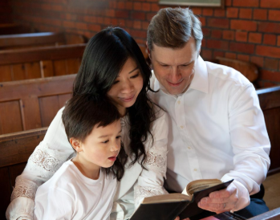
El Taller de la Familia
Para construir el hogar
Tema #10
El amor es liturgia: Los gestos de cariño y el servicio mutuo son ofrendas a Dios.
La mesa es altar: El compartir los alimentos y la palabra fortalece la comunión.
El perdón es sacramento: La reconciliación constante hace visible la misericordia de Dios.
..
ESPIRITUALIDAD CONYUGAL

Slide 4
El Taller de la Familia
Para construir el hogar
Tema #10
PILARES SACRAMENTALES: la espiritualidad conyugal se basa en cuatro características esenciales del amor sacramental:
Libertad: El consentimiento pleno y voluntario de ambos esposos para entregarse el uno al otro.
Totalidad (Unidad): Una entrega completa que no se reserva nada, buscando formar "una sola carne" en cuerpo y alma.
Fidelidad: La promesa de exclusividad y compromiso indisoluble de por vida, reflejando la alianza de Dios con su pueblo.
Fecundidad: La apertura al don de la vida y a la educación de los hijos en la fe..
..
ESPIRITUALIDAD CONYUGAL

Slide 5
El Taller de la Familia
Para construir el hogar
Tema #10
¿ COMO VIVIR LA ESPIRITUALIDAD CON TU PAREJA ? El secreto no está en hacer "cosas extraordinarias", sino en santificar lo cotidiano.
Participación de la Eucaristía en familia/pareja: Jesús llama a la puerta de la familia, para compartir con ella la cena eucarística.
Comulgar Juntos: Los esposos pueden volver siempre a sellar la alianza pascual que los ha unido. Hechos 2,46: “Y perseverando unánimes cada día en el templo, y partiendo el pan en las casas, comían juntos con alegría y sencillez de corazón.”
Oración en familia: Medio para expresar y fortalecer la fe pascual. Momento para el perdón y la reconciliación constante.
..
ESPIRITUALIDAD CONYUGAL

Slide 6
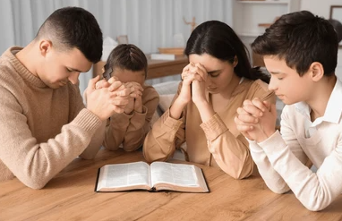
El Taller de la Familia
Para construir el hogar
Tema #10
Esto les digo: Si dos de ustedes se ponen de acuerdo aquí en la Tierra para pedir algo en oración, mi Padre aquí en el cielo se lo dará. Porque donde dos o tres se reúnen en mi nombre, allí estoy yo en medio de ellos. Mateo 18, (19-20)
Servicio: En esta comunión de amor, los esposos se ayudan mutuamente en el aprendizaje del don de sí y en la búsqueda de la salvación junto con su cónyuge, para caminar juntos toda la vida, comprometidos al servicio de nuestros hermanos, en la familia, en el trabajo, en la iglesia y en la sociedad, como signo de su Amor.
..
ESPIRITUALIDAD CONYUGAL

Slide 7
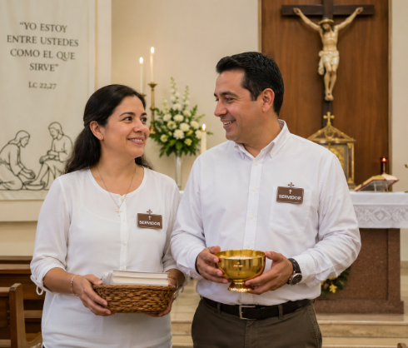
El Taller de la Familia
Para construir el hogar
Tema #10
Josue 24,15 “Pero si no os parece bien servir al Señor, escogeos hoy a quién sirváis… pero yo y mi casa serviremos al Señor.”
..
ESPIRITUALIDAD CONYUGAL

Slide 8
El Taller de la Familia
Para construir el hogar
Tema #10
ACTIVIDAD EN PAREJA
“Construyendo nuestra espiritualidad conyugal”
..
ESPIRITUALIDAD CONYUGAL

Slide 9
El Taller de la Familia
Para construir el hogar
Tema #10
GRACIAS
..
ESPIRITUALIDAD CONYUGAL

